Slide 1

Epanet. Generalidades, usos y estructura.
Información básica para la modelación
Modelación hidrológica e hidráulica en ingeniería
(MOHI)
Escuela Colombiana de Ingeniería Julio Garavito
1

Slide 2

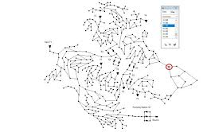
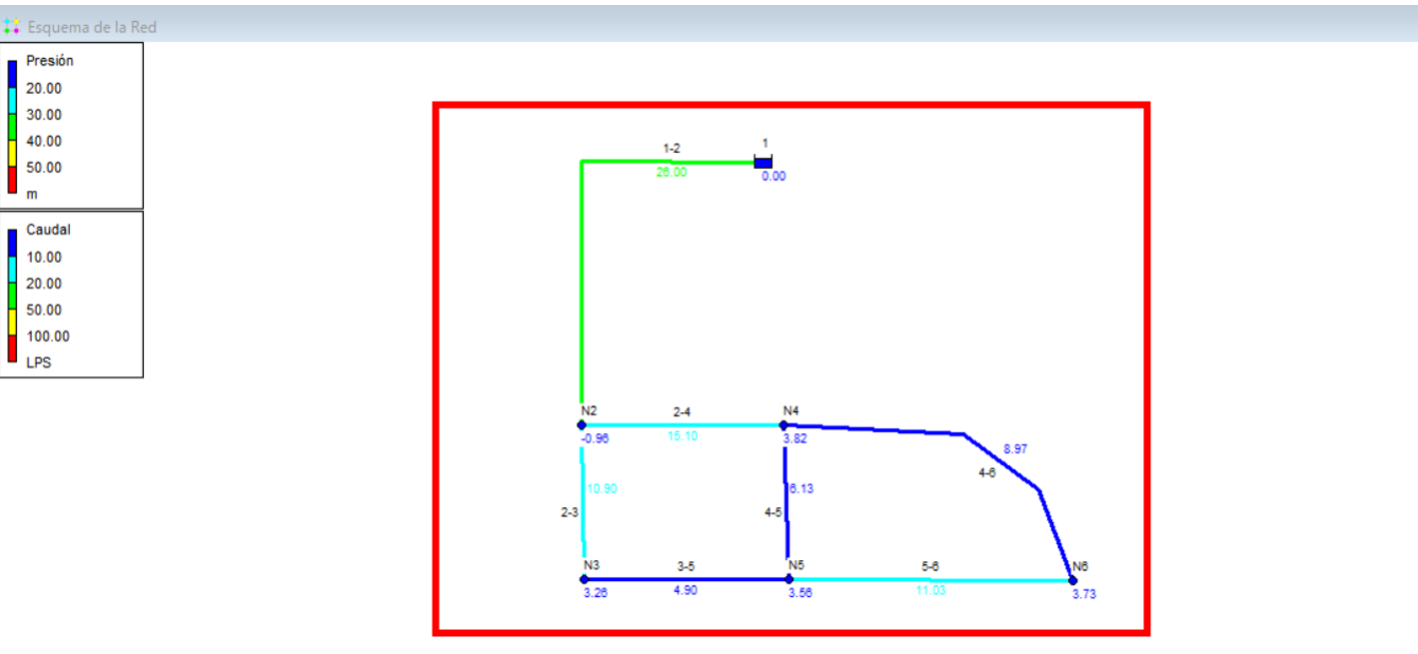
EPANET. HISTORIA Y APLICACIÓN
EPANET es un software de modelación hidráulica que permite desarrollar proyectos de sistemas con flujo a presión. Es un programa de dominio público desarrollado por la Agencia de Protección Ambiental de Estados Unidos (EPA por sus siglas en inglés) y difundido ampliamente en el mundo para el desarrollo de actividades de consultoría, investigación aplicada, investigación teórica y como software de gestión.
Si bien fue diseñado para el análisis de sistemas con agua potable, también puede ser utilizado para el análisis de cualquier fluido no compresible con flujo a presión.
2

Slide 3
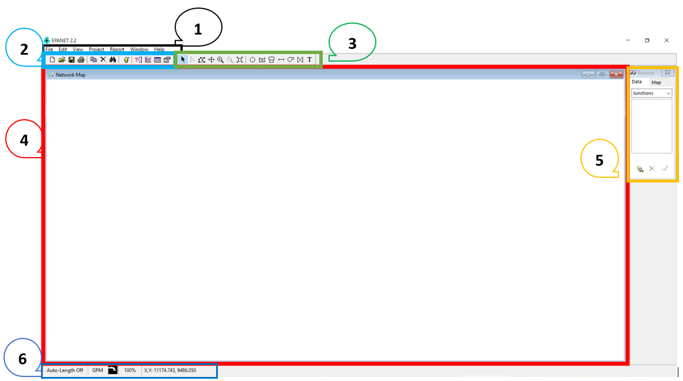
Link de descarga del software
En el siguiente link podrán descargar de manera gratuita el software de EPANET en su última versión en inglés V2.2
Descarga en Español
En el siguiente link podrán descargar de manera gratuita el software de EPANET en su última versión en español V2.0
Descarga en Inglés
3

Slide 4
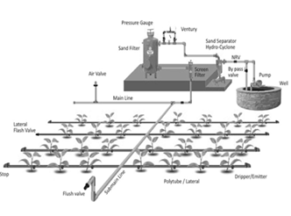
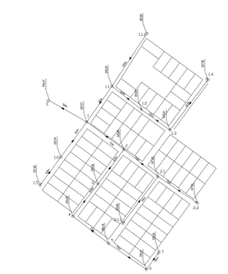
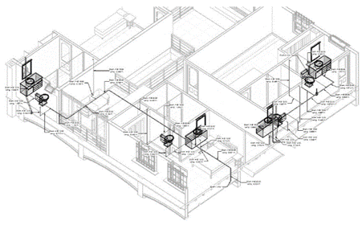
EPANET. HISTORIA Y APLICACIÓN
Son muchas las aplicaciones de las redes que trabajan con flujos a presión. Entre los usos más importantes se pueden destacar los siguientes:
- Sistemas de riego:
- Acueductos:
FLUJOS A PRESIÓN
- Redes hidrosanitarias :
4

Slide 5
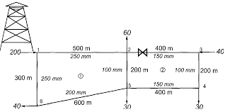
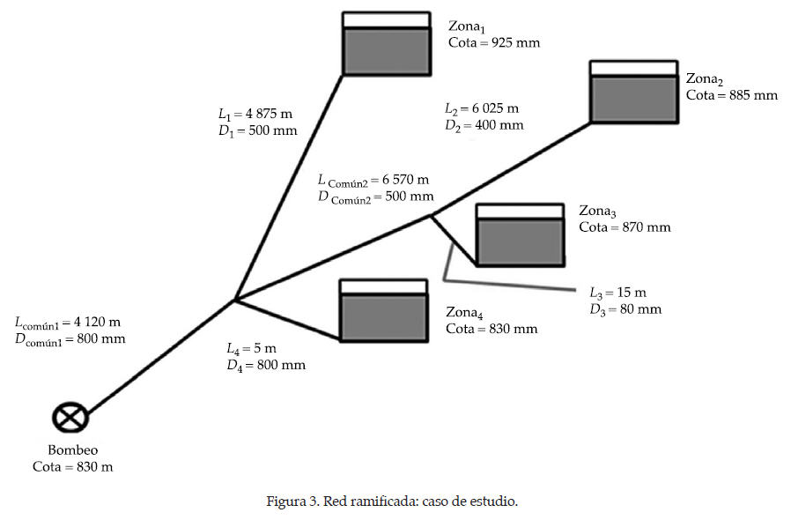
TIPOS DE REDES
Los sistemas y redes que trabajan con flujos a presiones pueden clasificarse según la distribución espacial de los elementos que componen la red. Es común clasificar las redes en: redes abiertas y redes cerradas.
Una red cerrada corresponde a un sistema hidráulico compuesto por tuberías y accesorios cuya disposición permite crear una malla cerrada, donde el flujo puede recircular desde su punto de inicio hasta su punto final.
Una red abierta, como su nombre lo indica, corresponde a una red cuya disposición final no permite la existencia bucles o mallas cerradas. El caudal del punto de inicio nunca llegará completo al nodo final, ya que los caudales pueden salir del sistema.
5

Slide 6
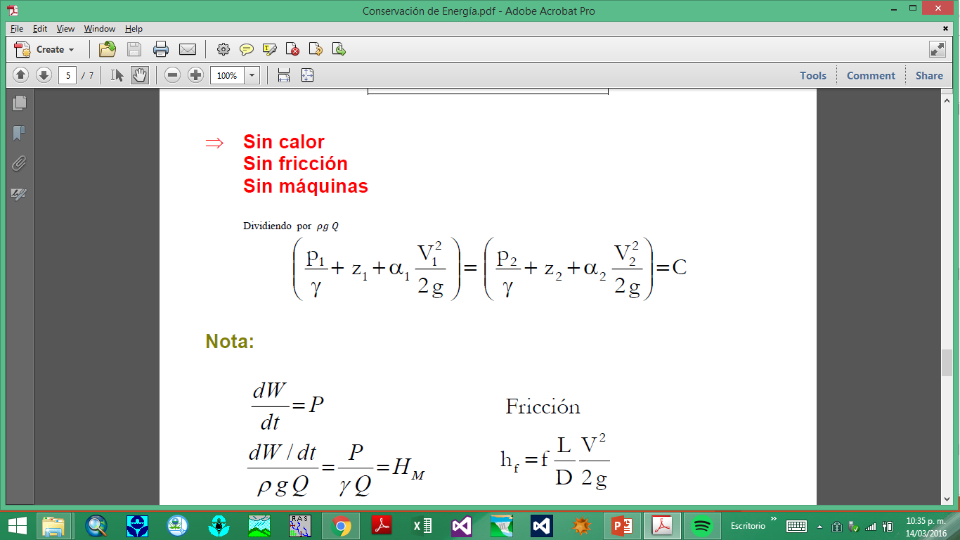


CONSERVACIÓN DE LA ENERGÍA – ECUACIÓN DE BERNOULLI
En una tubería sin pérdidas (sin energía adicional)
Energía generada por la presión en columna de agua.
La energía se conserva en una línea de corriente, en términos de columna de agua.
Energía de posición o potencia por la presión en columna de agua.
Se debe entender con detalle los conceptos de los diferentes tipos de energía en un sistema y en un volumen de control
Energía cinética en columna de agua.
6

Slide 7
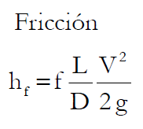

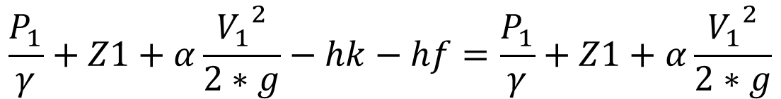
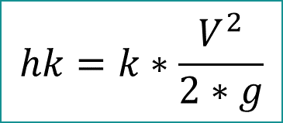

CONSERVACIÓN DE LA ENERGÍA
En una tubería CON pérdidas (sin energía adicional)
$$\frac{P_{1}}{γ}+Z1+α\frac{{V_{1}}^{2}}{2∗g}−hk−hf=\frac{P_{1}}{γ}+Z1+α\frac{{V_{1}}^{2}}{2∗g}$$
Localizadas
$$hk=k∗\frac{V^{2}}{2∗g}$$
Pérdidas generadas por la perdida de unidimensionalidad de las líneas de corriente
$$hk$$
Pérdidas localizadas, generadas por accesorios o cambio de sección
$$hf$$
Pérdidas de fricción generadas por la rugosidad y el cortante en la tubería
“f”: Factor de fricción, el cual depende de la rugosidad absoluta de la tubería (material), la velocidad del flujo y la geometría
7

Slide 8
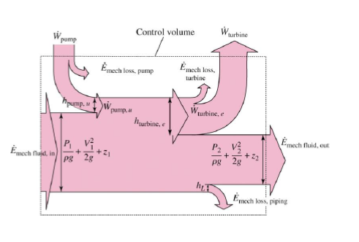


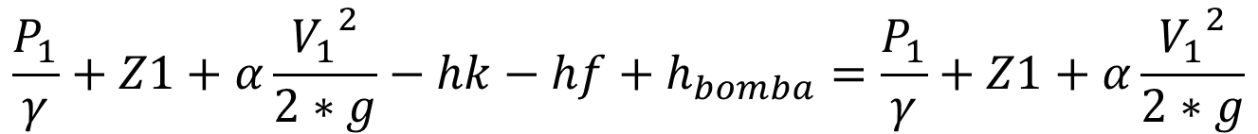
CONSERVACIÓN DE LA ENERGÍA
En una tubería CON pérdidas (CON energía adicional)
$$\frac{P_{1}}{γ}+Z1+α\frac{{V_{1}}^{2}}{2∗g}−hk−hf+h_{bomba}=\frac{P_{1}}{γ}+Z1+α\frac{{V_{1}}^{2}}{2∗g}$$
$${−h}_{turbina}$$
8

Slide 9
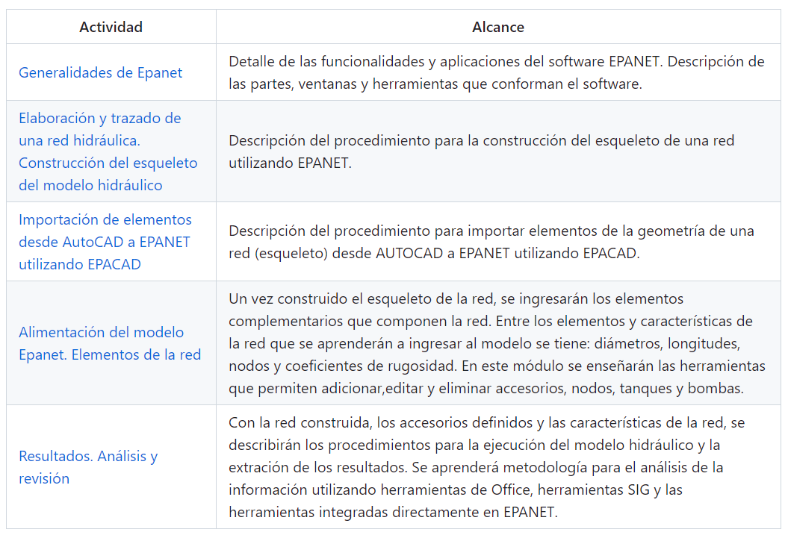
QUE SE APRENDERÁ EN ESTE PRIMER MÓDULO
9

Slide 10
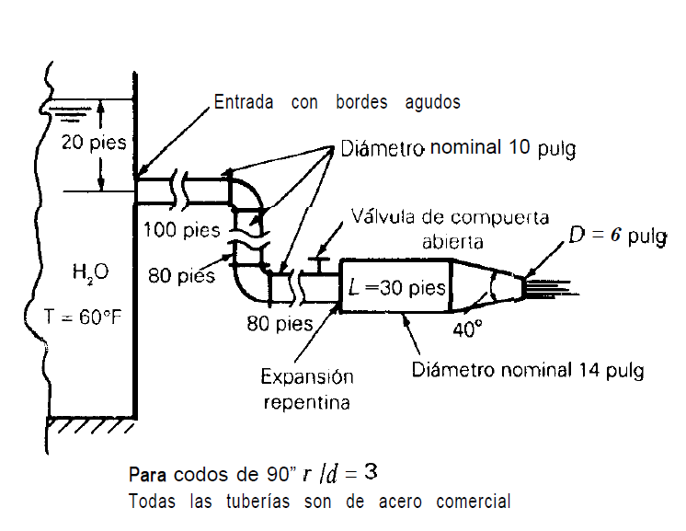
EJERCICIO EN CLASE NO. 1
Un sistema hidráulico, conformado por un tanque, transporta un caudal Q a un sistema de tubería con dos diámetros diferentes. Utilizando el software de modelación EPANET, determine el caudal que transporta el sistema.
10

Slide 11
EJERCICIO EN CLASE NO. 2
Utilizando Google Earth (diferente a Google Maps: Se requiere descargar el Google Earth al computador, tal como se indica en el curso) seleccione cualquier zona de la ciudad de Bogotá que se aprecie claramente un barrio. Descargue la imagen del Google Earth en formato “.jpg” o “.png” (ver la clase 2 del Módulo 2) y cárguela a un archivo nuevo de Epanet. Trace los nodos y el sistema de tuberías (red de tuberías) por las calles de la imagen en Epanet. Los nodos son los cambios de dirección de las tuberías.
En el nodo más al nor-oeste (nodo más superior izquierda de la pantalla), agregue un tanque con cualquier nivel de agua (en unidades de m.s.n.m.). Para cada nodo, invéntese una cota menor en unidades de m.s.n.m al nivel del tanque con agua (entre más al sur esté el nodo, menor cota debe tener el nodo). Para cada tramo de tubería, defina un coeficiente de rugosidad en unidades de mm (para realizar esto, debe seleccionar un material de las tablas del curso y definir el mismo coeficiente para todas las tuberías). En dos de los nodos del sistema, defina una demanda de caudal que no supere los 5 litros/s en cada nodo (uno de los nodos con caudal debe ser el más alejado del sistema). En un tramo de tubería (tramo se define una tubería entre dos nodos) agregue una válvula que esté parcialmente abierta (agregue el coeficiente de pérdidas menores que desee). Asuma que el diámetro de todas las tuberías es de 150 mm.
11

Slide 12

FIN
Notes:
You can safely remove this slide. This slide design was provided by SlideModel.com – You can download more templates, shapes and elements for PowerPoint from http://slidemodel.com

